Slide 1


Slide 2


Negócios Digitais
Profa. Gabriela Salomão
2024

Slide 3
CONHECENDO
OS TIPOS DE E-COMMERCE
BUSINESS TO CONSUMER (B2C)
BUSINESS TO BUSINESS (B2B)
CONSUMER TO CONSUMER (C2C)
CONSUMER TO BUSINESS (C2B)
BUSINESS TO ADMINISTRATION (B2A)
M-COMMERCE
S-COMMERCE
T-COMMERCE
PEER TO PEER (P2P)

Slide 4








TIPOS DE E-COMMERCE
B2C - BUSINESS TO CONSUMER
1. BUSINESS TO CONSUMER
É o formato de vendas online mais cresce. Ex: Roupas, eletrodomésticos, brinquedos, livros, entre diversas outras opções.
Mercado amplo e concorrência acirrada.
Precificação bastante competitiva.
Diferenciais devem estar sempre em destaque.

Slide 5
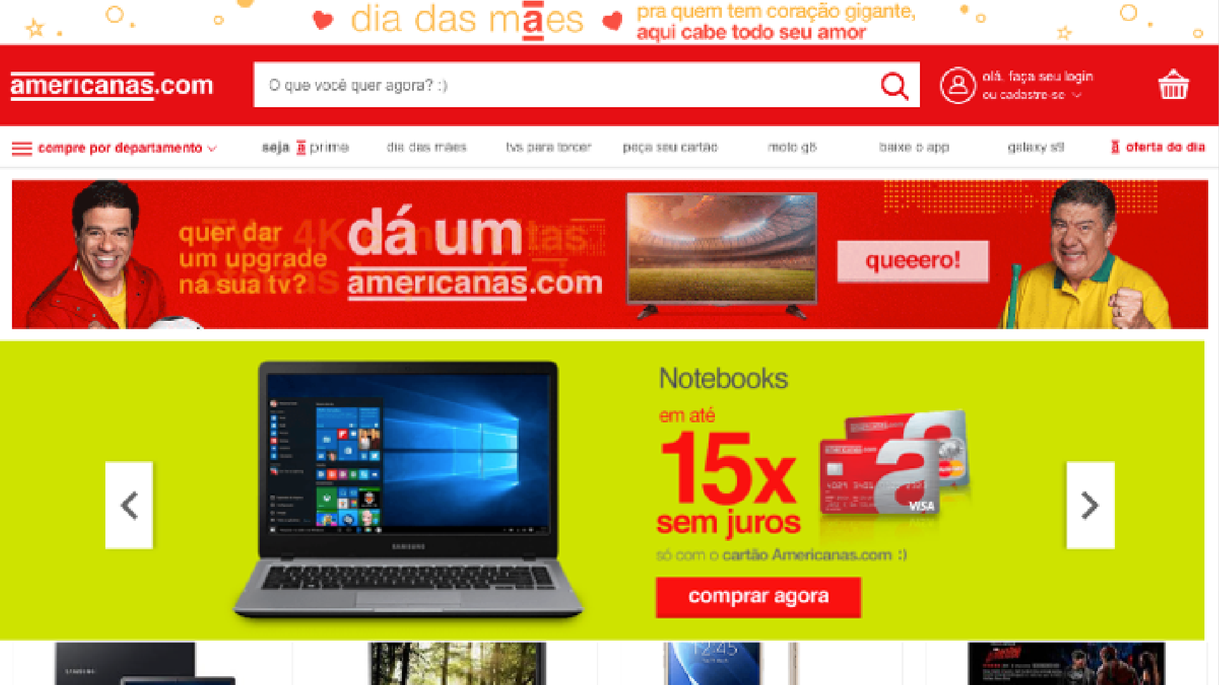

Slide 6
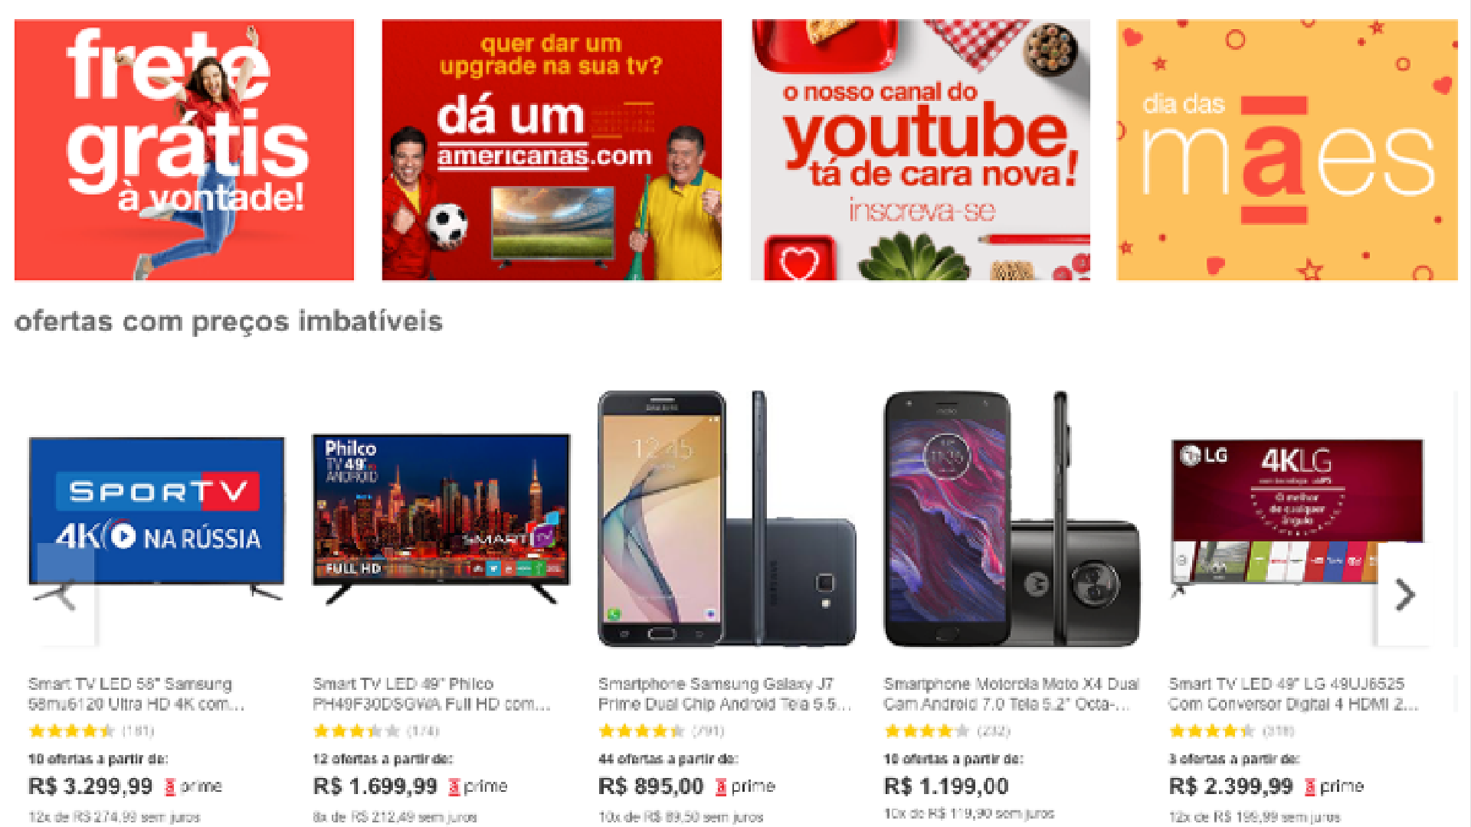

Slide 7




TIPOS DE E-COMMERCE
B2B - BUSINESS TO BUSINESS
2. BUSINESS TO BUSINESS
Venda de produtos para outras empresas. Ex: Artigos de papelaria, móveis de escritório, equipamentos de proteção individual e uniformes.
Venda em grandes volumes.
Exigências maiores na hora do atendimento

Slide 8
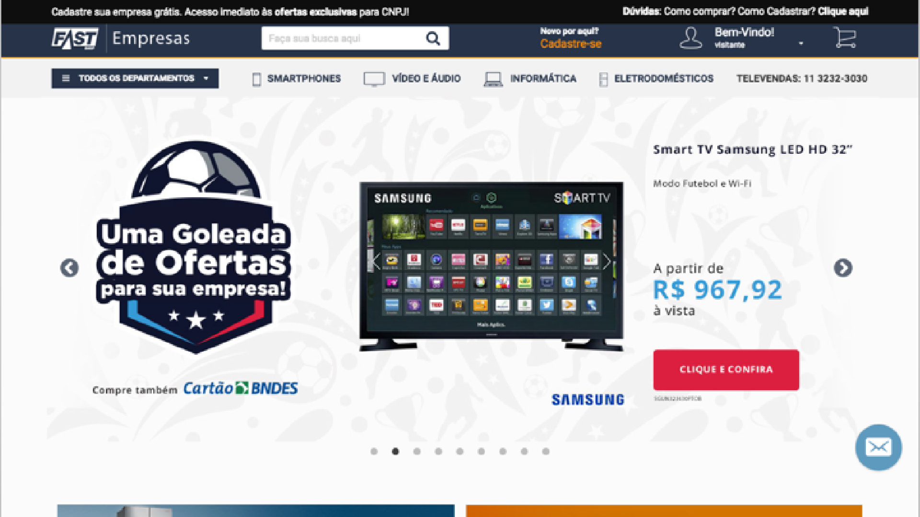

Slide 9
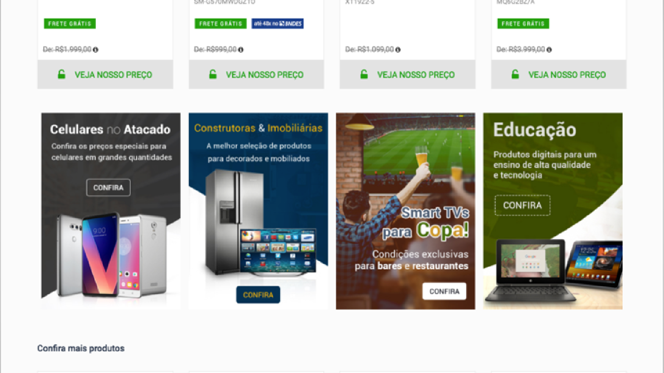

Slide 10
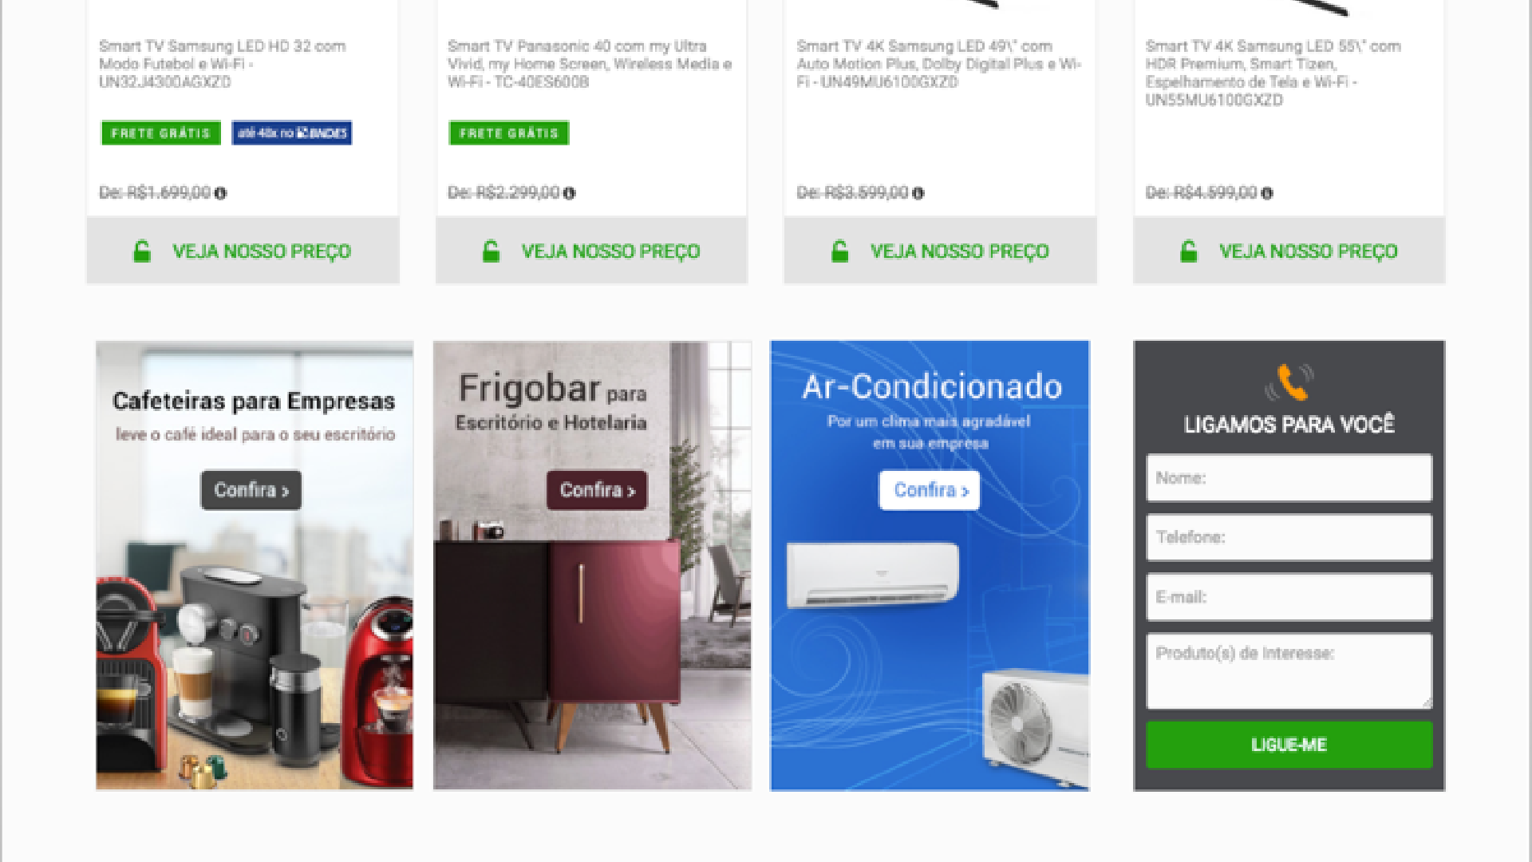

Slide 11






TIPOS DE E-COMMERCE
C2C - CONSUMER TO CONSUMER
3. CONSUMER TO CONSUMER
Pessoa física vende para outras pessoas físicas, gerando receita a partir de produtos fabricados em casa.
Ex: Artesãos, cozinheiros, crocheteiros e revendedores de cosméticos.
Existem marketplaces que aceitam esses vendedores para ajudá-los a alcançar públicos maiores.

Slide 12
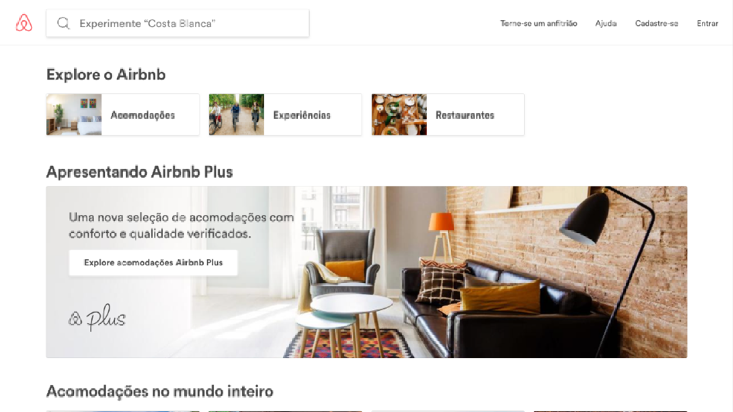

Slide 13


Slide 14
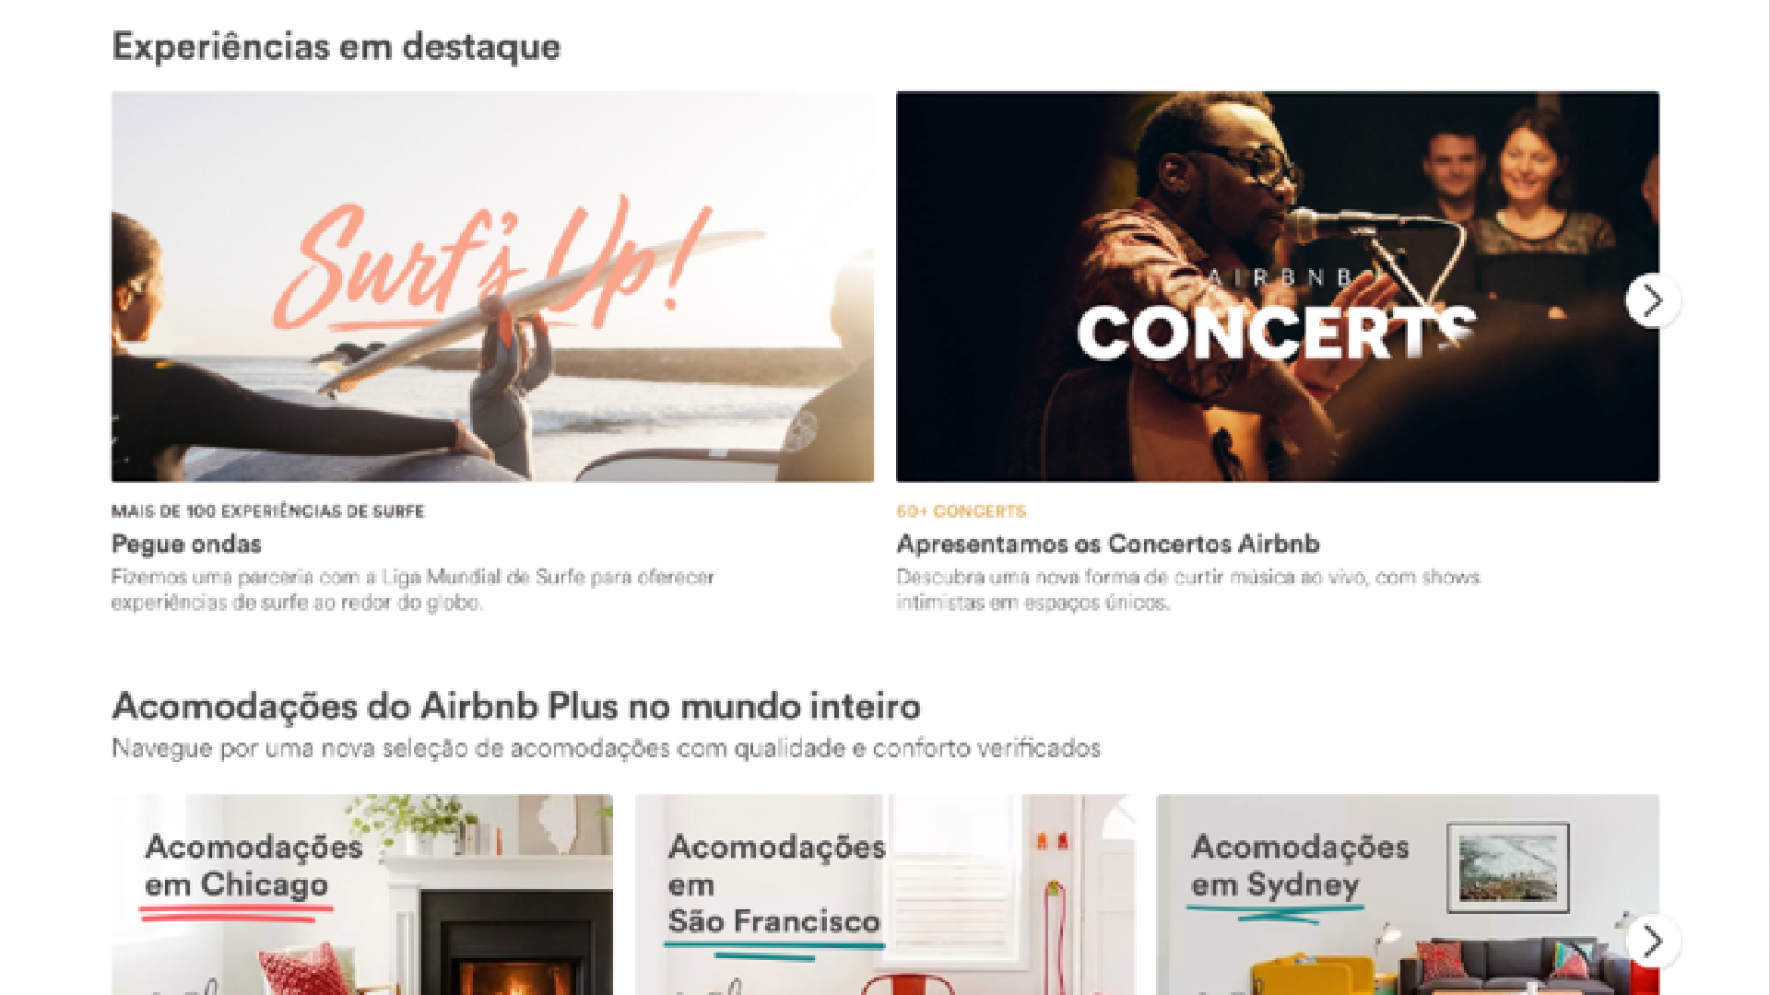

Slide 15
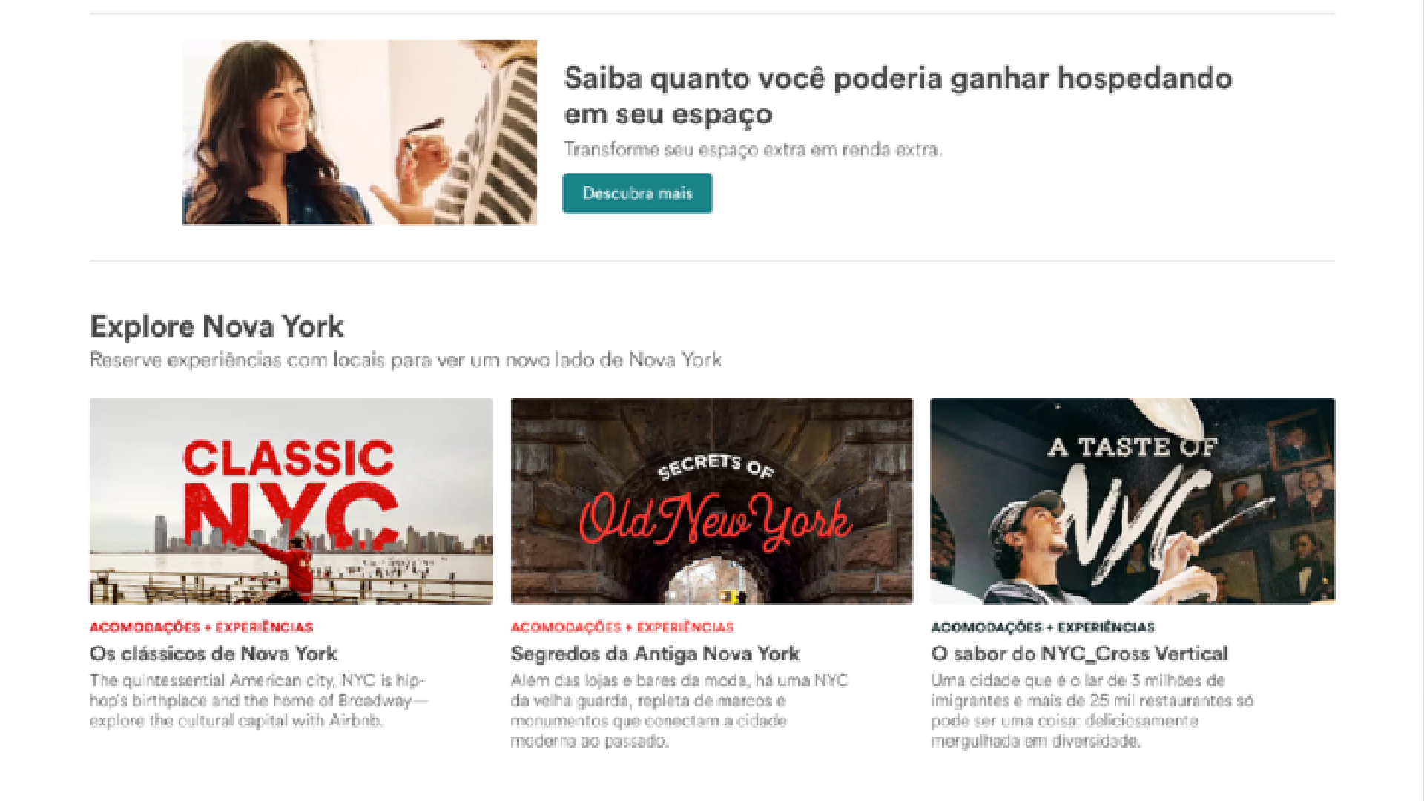

Slide 16




TIPOS DE E-COMMERCE
C2B - CONSUMER TO BUSINESS
4. CONSUMER TO BUSINESS
Pessoa física vende produto/serviço para empresas. Ex: fotógrafos, redatores freelancer, web designers, entre outros.
Venda dos direitos de uso em plataforma on-line para download e pagamento
Tendência de crescimento com aumento do número de empreendedores individuais.

Slide 17


Slide 18
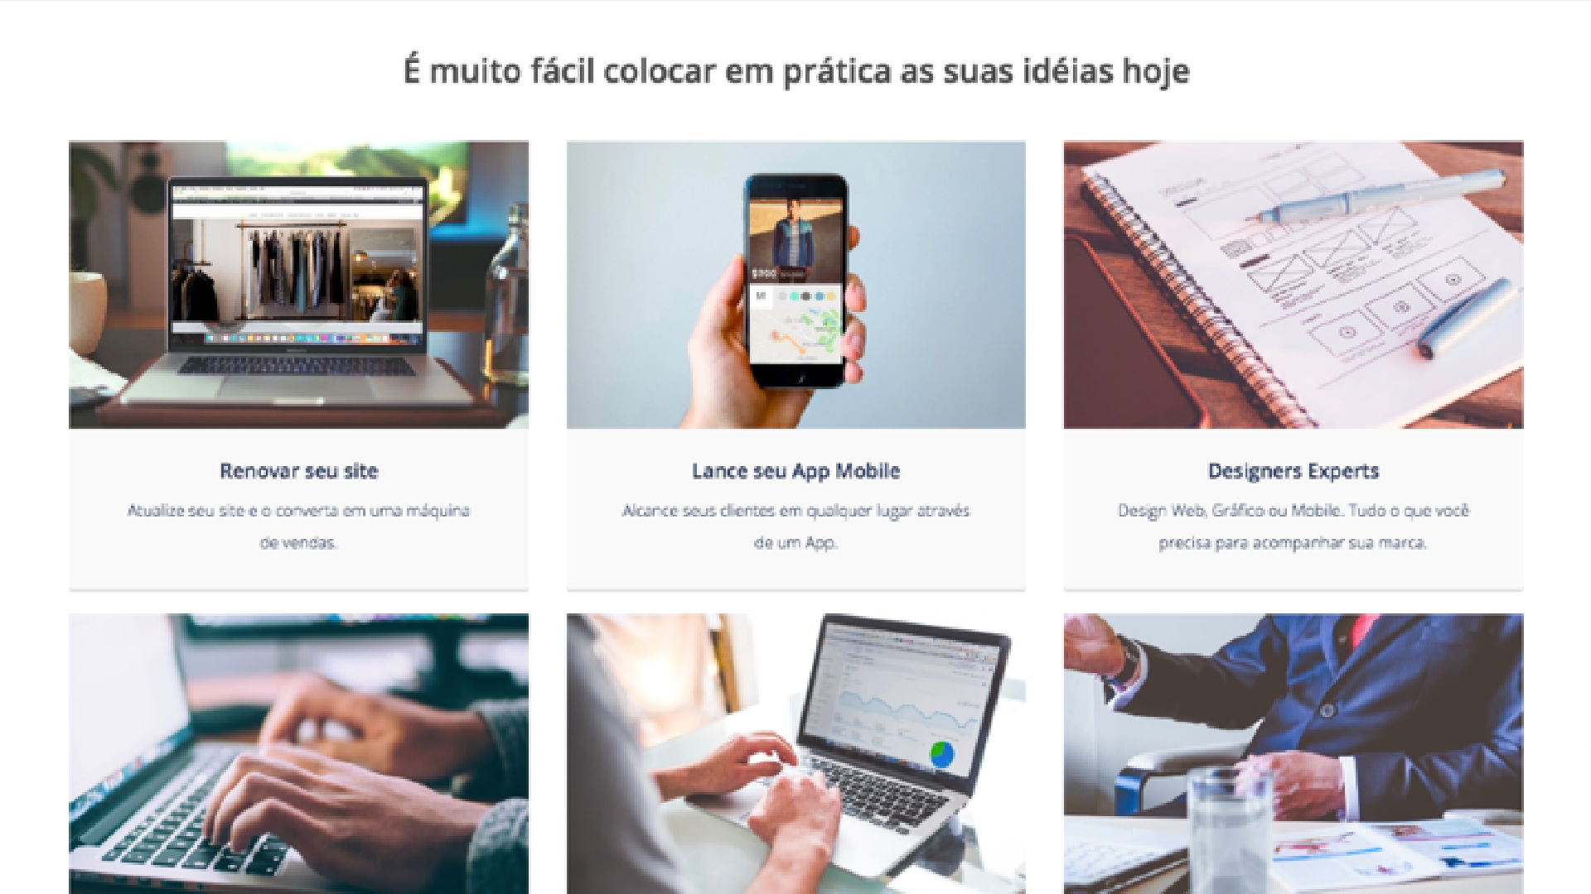

Slide 19
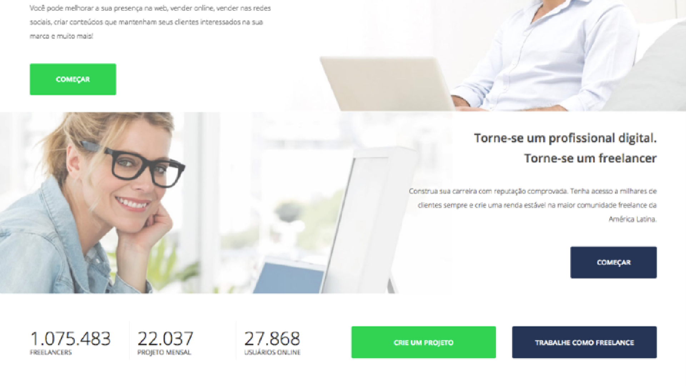

Slide 20





TIPOS DE E-COMMERCE
B2A - BUSINESS TO ADMINISTRATION
BUSINESS TO ADMINISTRATION (B2A)
Venda de produtos para a administração pública — ou seja, o governo.
Participação em concorrências públicas.
Questões legais bastante relevantes. Transações de longa duração.

Slide 21
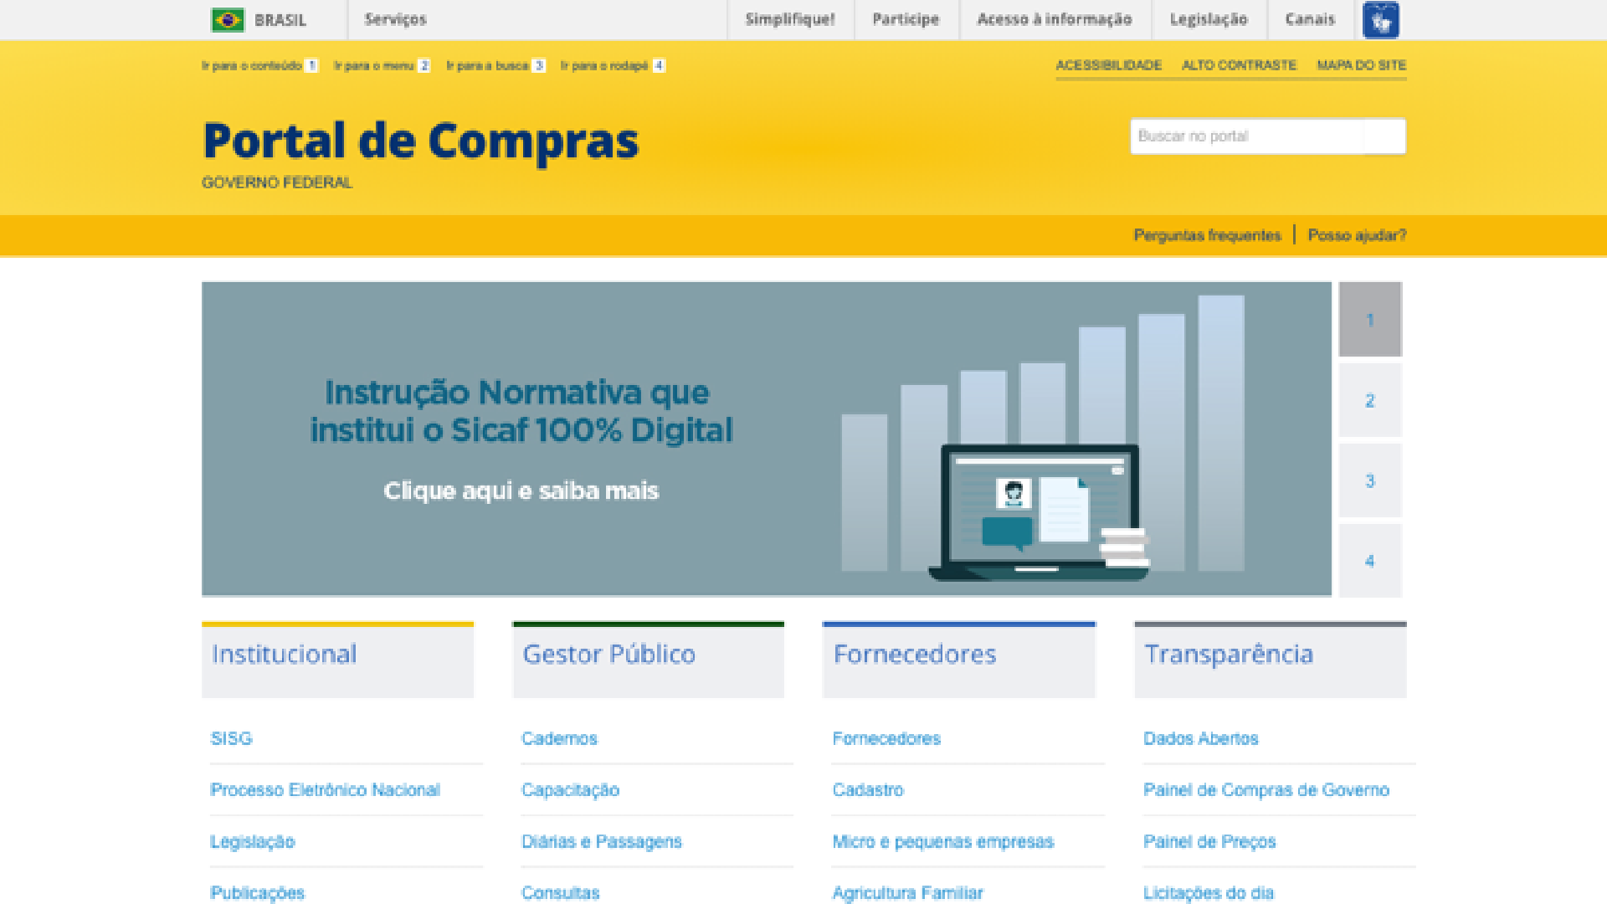

Slide 22
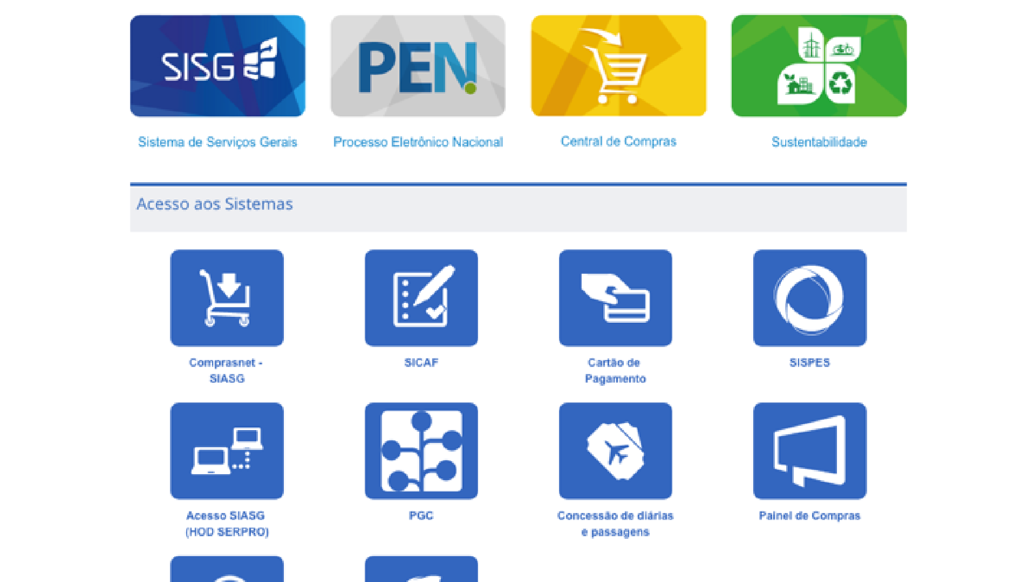

Slide 23
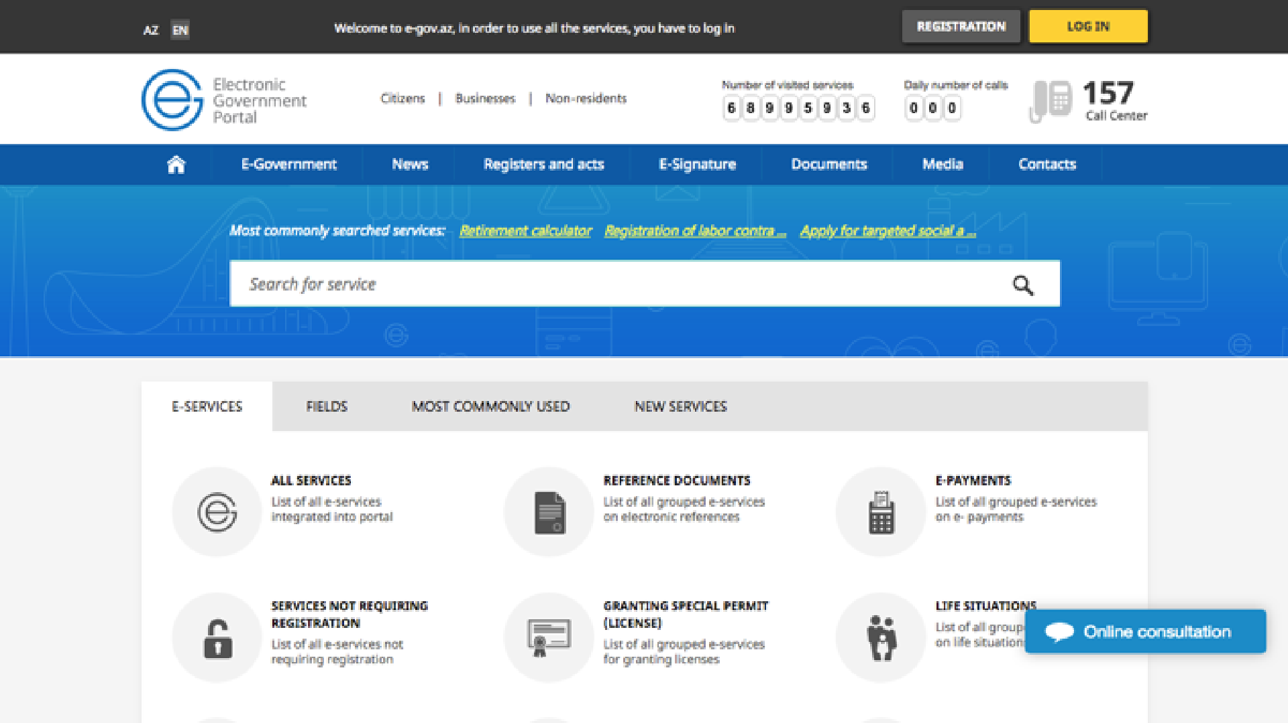

Slide 24
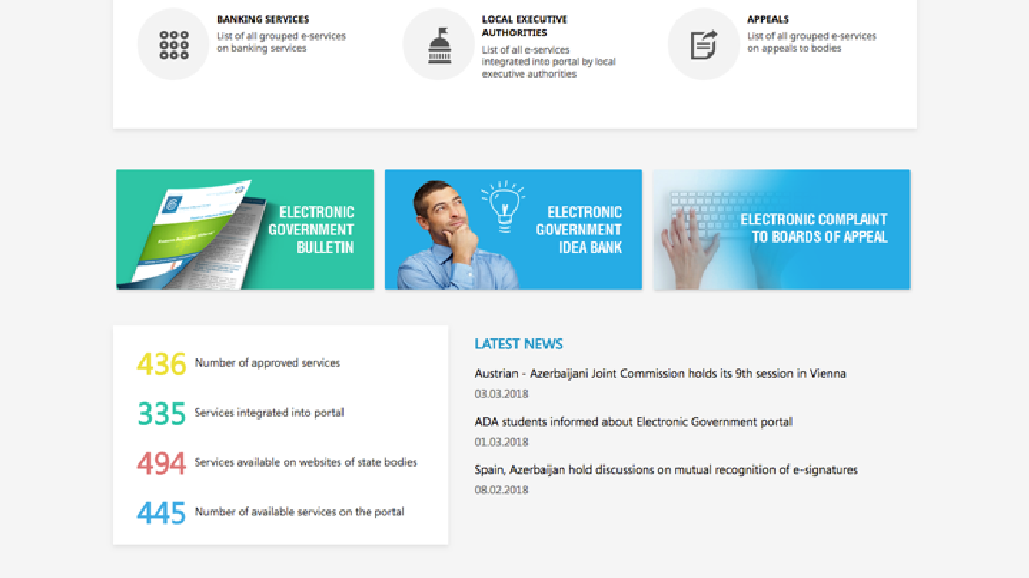

Slide 25





TIPOS DE E-COMMERCE
M-COMMERCE
MOBILE COMMERCE
Maior crescimento nos últimos anos. Hábito de pesquisa.
Possibilidade de compra através de aplicativos.
Coletar de dados comportamentais dos consumidores. Ex: Geolocalização
Envio de notificações, ofertas e promoções personalizadas.

Slide 26



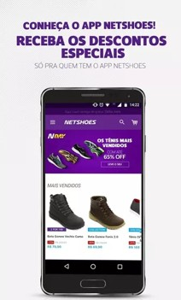

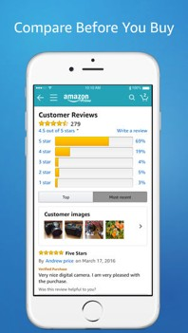

Slide 27


TIPOS DE E-COMMERCE
T-COMMERCE
TV COMMERCE
Une a Smart TV com as vendas online. Ex: Telespectador assiste programa em que anúncios são exibidos na tela. Caso ele tenha interesse no produto, basta acessar o anúncio e concluir a compra pela tv.
Atratividade e compra por impulso.

Slide 28

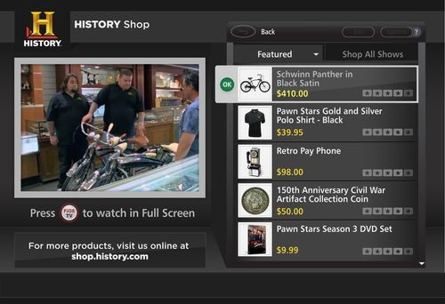

Slide 29



TIPOS DE E-COMMERCE
S-COMMERCE
SOCIAL COMMERCE
Redes sociais usadas para maximizar as vendas. Ex: recrutamento de representantes independentes para promover e vender para suas redes de contato, ganhando uma comissão.
Menores gastos com publicidade e pessoal
Aumento da capacidade de atingir o público.

Slide 30


TIPOS DE E-COMMERCE
P2P PEER TO PEER
PEER TO PEER
Passa despercebido pela maioria dos comerciantes.
Ex: Compartilhamento de dicas, documentos, imagens, vídeos por meio de plataformas como o 4Shared e Whatsapp por exemplo.
Monetização por cobrança de mensalidades ou pagamentos pontuais.

Slide 31

UMA LOJA VIRTUAL PRECISA PRESTAR ATENÇÃO EM PELO MENOS 28 ÁREAS PARA CONSEGUIR OPERAR MINIMAMENTE, INCLUINDO O MARKETING DIGITAL.

Slide 32
EM QUE MOMENTO
ESTÁ O MEU
JORNADA DE COMPRA
Representa os passos que o cliente percorre desde o primeiro contato até a compra do produto.
APRENDIZADO OU DESCOBERTA
RECONHECIMENTO DO PROBLEMA
CONSIDERAÇÃO DA SOLUÇÃO
DECISÃO DE COMPRA
CLIENTE POTENCIAL?

Slide 33
EM QUE MOMENTO
ESTÁ O MEU
1.APRENDIZADO OU DESCOBERTA
O comprador ainda não sabe muito bem que tem um problema ou necessidade.
Despertar o interesse e fazer que perceba que tem um problema e uma boa oportunidade de negócio.
CLIENTE POTENCIAL?

Slide 34
EM QUE MOMENTO
ESTÁ O MEU
2.RECONHECIMENTO DO PROBLEMA
O comprador identifica que tem um problema/oportunidade de negócio e começa sua pesquisa sobre o problema e sobre possíveis soluções.
Se apresentar como opção/alternativa.
CLIENTE POTENCIAL?

Slide 35
EM QUE MOMENTO
ESTÁ O MEU
3.CONSIDERAÇÃO DA SOLUÇÃO
O comprador já conhece algumas possíveis opções e começa a avaliar as alternativas para solucioná-lo.
É necessário criar um senso de urgência.
CLIENTE POTENCIAL?

Slide 36
EM QUE MOMENTO
ESTÁ O MEU
4.DECISÃO DE COMPRA
O comprador está comparando as opções disponíveis e pesquisando qual delas é melhor para seu contexto.
Ressaltar diferenciais competitivos.
CLIENTE POTENCIAL?

Slide 37
EM QUE MOMENTO
ESTÁ O MEU
TAXA DE CONVERSÃO
Taxa de conversão média do ecommerce no Brasil é de apenas 1,65%
Este fator está diretamente relacionado ao momento na jornada de compra em que o consumidor está posicionado.
EXISTE UM MERCADO DE 98,35% A SER EXPLORADO.
CLIENTE POTENCIAL?
Fonte: Experian Hitwise

Slide 38

TAXAS DE CONVERSÃO POR CATEGORIA

Slide 39
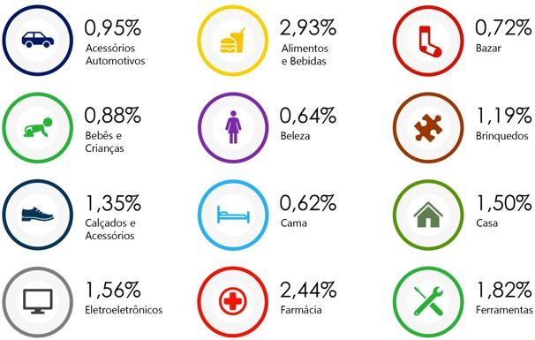

Slide 40
SE COLOQUE
NA PELE DO
PERSONA X ETAPA DE COMPRA
Cada cliente pode ter uma motivação e estar em um momento diferente da compra.
Conhecer a jornada de compra destes clientes e quais são os principais marcos dela permite planejar as etapas de vendas que cobrem os gargalos, qualificam o cliente e diminuem o ciclo de venda.
CLIENTE

Slide 41
JÁ OUVIU FALAR EM
FUNIL DE
FUNIL DE VENDAS
Conjunto de etapas e gatilhos que estão diretamente ligadas às fases da jornada de compra.
TOPO
Está para o aprendizado e descoberta
MEIO
Está para o reconhecimento do problema e a consideração da solução
BASE
Está para a decisão de compra
VENDAS?

Slide 42
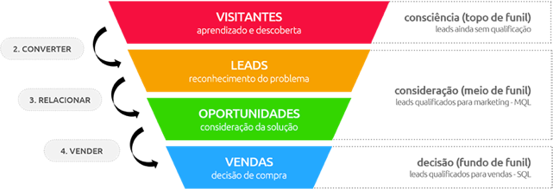
FUNIL DE MARKETING

Slide 43
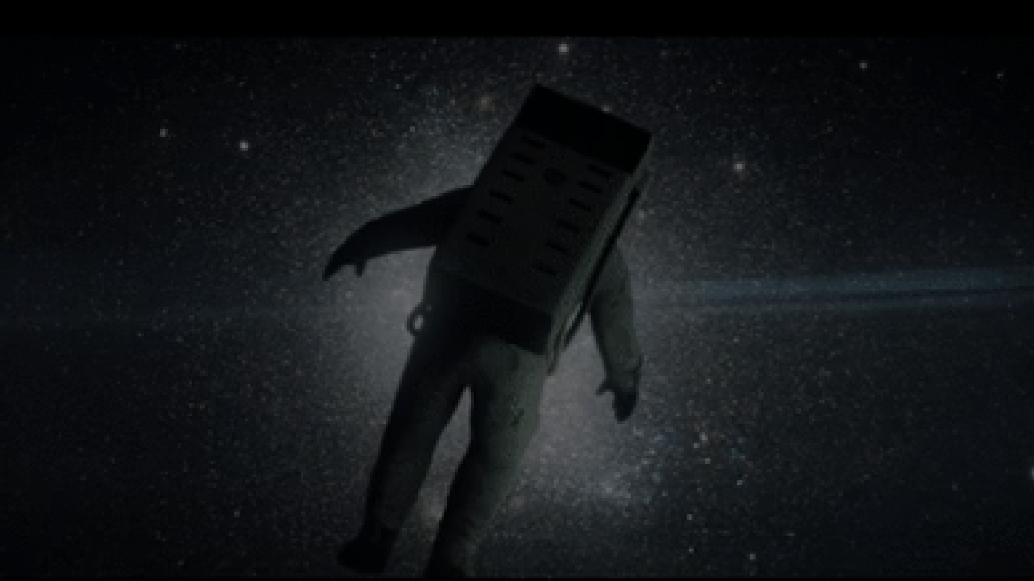
UM FUNIL DE VENDAS ONLINE PODE COMEÇAR ANTES MESMO DO CONSUMIDOR TER CONHECIMENTO SOBRE A MARCA, EM ALGUMA FONTE LONGÍNQUA DE TRÁFEGO NA INTERNET…

Slide 44
SE COLOQUE
NA PELE DO
EXEMPLOS PRÁTICOS
Você foi convidado para participar de uma ultramaratona pela primeira vez e precisa de um tênis.
Seu smartphone está com problemas na bateria.
Você vai ganhar trigêmeos e precisa comprar uma nova lavadora de roupas
Como seria a jornada de compra nestes três cenários?
Quais as ações de marketing digital
CLIENTE
podem ser usadas em cada etapa?
63

Slide 45
EM QUE MOMENTO
ESTÁ O MEU
JORNADA DE COMPRA
Representa os passos que o cliente percorre desde o primeiro contato até a compra do produto.
APRENDIZADO OU DESCOBERTA
RECONHECIMENTO DO PROBLEMA
CONSIDERAÇÃO DA SOLUÇÃO
DECISÃO DE COMPRA
CLIENTE POTENCIAL?

Slide 46



